Slide 1
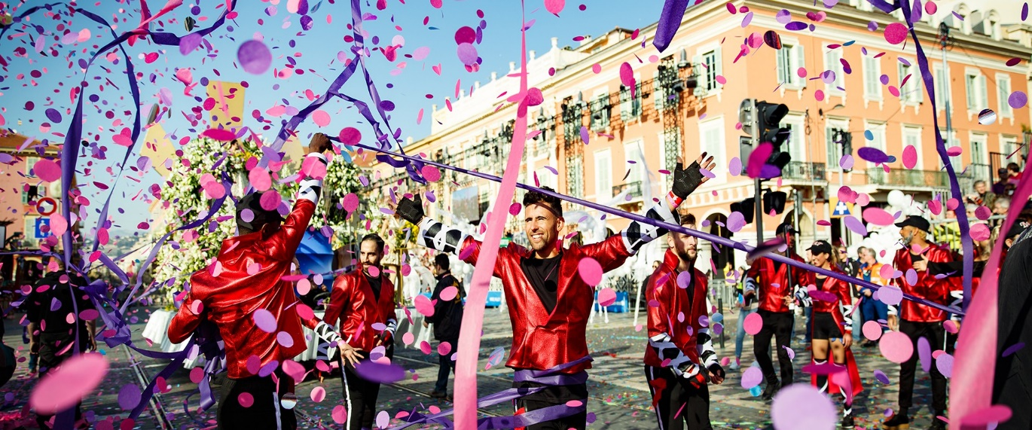
FRANÇAIS
8-classe
Thème: L’Ouzbékistan et ses fêtes

Slide 2
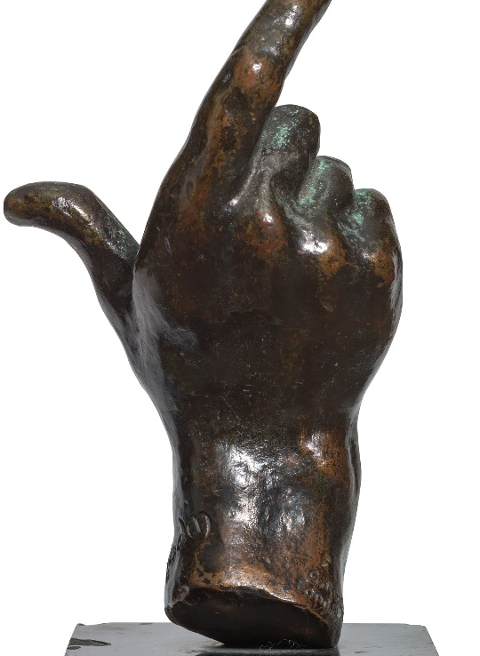



Aujourd’hui...
avec vous...
vérifier vos devoirs
parler de la fête nationale
apprendre les pronoms relatifs
découvrir la fête de l’Indépendance

Slide 3
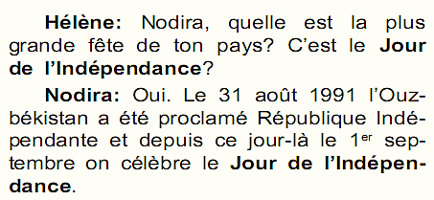
Hélène et Nodira discoutent

Slide 4
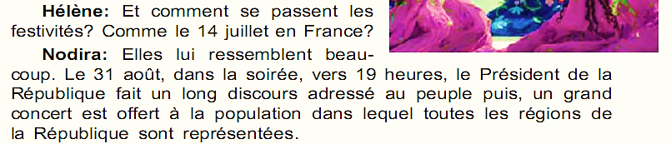
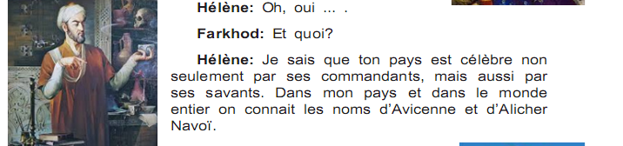
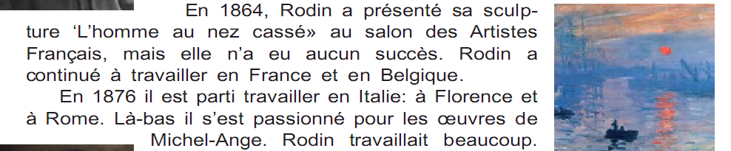
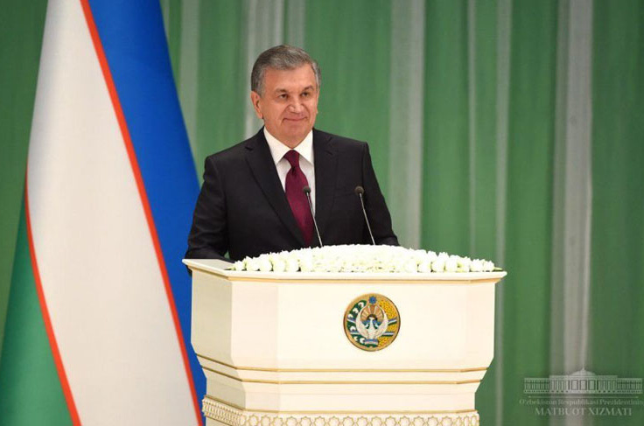

suite...

Slide 5
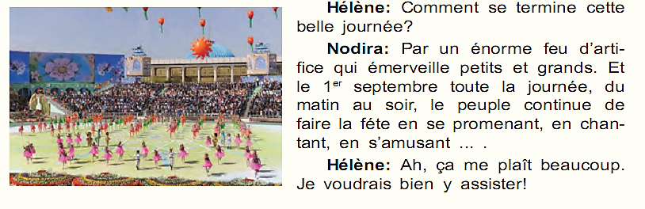
suite...

Slide 6

La grande fête de l‘Indépendance
Le 1er septembre est la Journée de l’Indépendance en Ouzbékistan, la plus grande fête, la fête la plus honorée dans le pays. Cette journée marque la date de la réalisation du rêve séculaire de liberté du peuple. C’est grâce à l’indépendance que l’identité nationale, l’honneur et la dignité du peuple sont renés, que le pays s’assure la stabilité et le développement ainsi que le bonheur du peuple, que s’érige une base solide pour l’avenir prospère de nos enfants futurs.

Slide 7
Repondez aux questions!
Quel anniversaire de l’Indépendance de l’Ouzbékistan allez-vous fêter cette année?
Comment vous préparez-vous à cette fête?
Parlez-en en classe à vos copains et écrivez une composition au même sujet (100–150 mots).

Slide 8
Pronoms relatifs simples
Qui
Que
Dont
Où

Slide 9
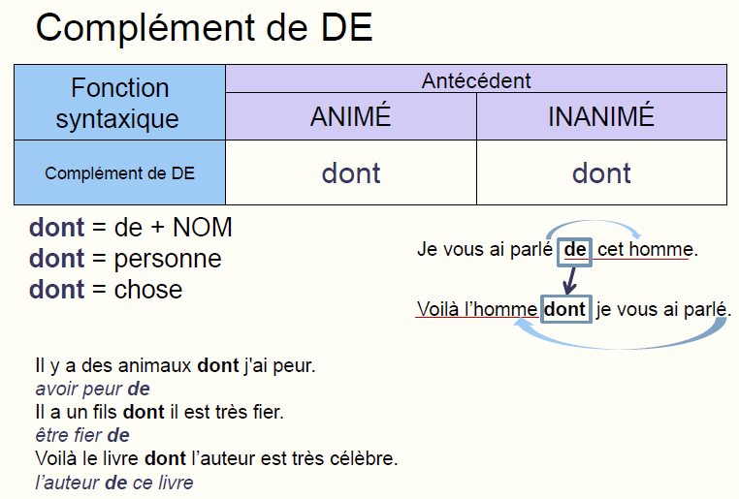

Slide 10
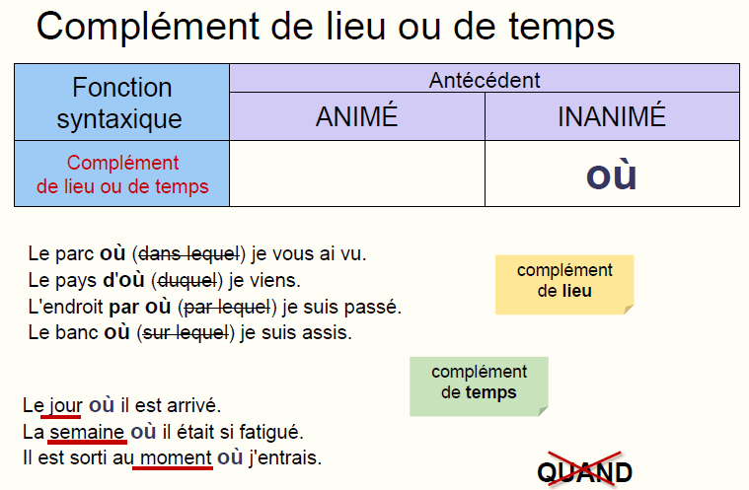

Slide 11
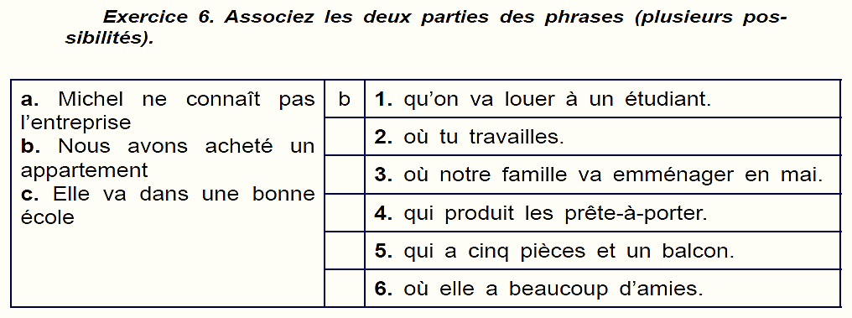
Activités à faire:
a
b
a
b
c

Slide 13


DEVOIR
1. Faites l’activité 4,5 à la page 62.
2. Repondez aux questions.

Slide 14


